Slide 1
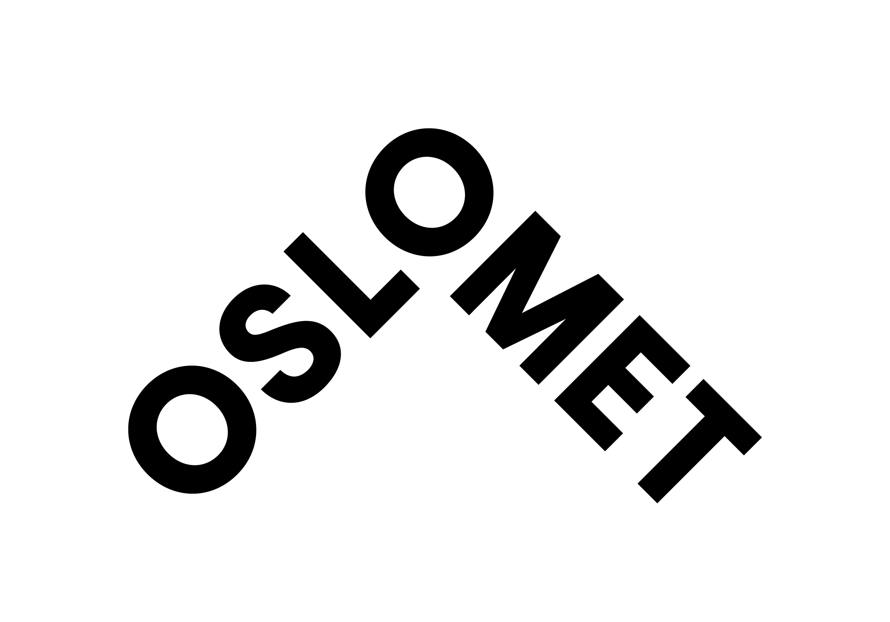
IFLA LRM (Library Reference Model)
En innføring i
IFLA´s referansemodell for bibliotek
Del 3 : Relasjoner
Trond Aalberg (trond.aalberg@oslomet.no)

Slide 2


Innhold
Del 4: Bruk
  I katalogisering
  I søk og gjenfinning
Oppgaver som du kan jobbe med på egen hånd
https://oslomet.instructure.com/courses/13430
Del 2: Entitetene
  «Enhetene» vi er
  interesserte i
Del 3: Relasjoner
  Hvordan entitetene
  «henger sammen»
Del 1: Introduksjon
  Hva er en referansemodell og hvorfor
  Hva er IFLA, bakgrunn og mål med LRM
  Overblikk over modellen

Slide 3
Litt om relasjoner (sammenhenger)
Relasjon er "forbindelse" eller "sammenheng". Eng: relationship.
typenavn
Relasjonene mellom Verk, Utrykk, Manifestasjon og Eksemplar utgjør
"stammen" i modellen
  fra den abstrakte entitetstypen Verk og til
  den mest konkrete entitetstypen Eksemplar
Men vi har også forskjellige andre relasjoner mellom entiteter av samme type – for eksempel mellom to verk
I modellen kan vi vise slike med en strek
som starter og slutter ved sammen entitetstype
VERK
realisert ved
UTTRYKK
konkretisert i
MANIFESTASJON
eksemplifisert ved
EKSEMPLAR

Slide 4
Relasjoner mellom verk
LRM definerer et sett av relasjonstyper som kan brukes
for å beskrive sammenhengen mellom verk
  transformering av
  inspirert av
  del av
  etterfølger til
  supplering av
  emne
Navnene angir en retning, men da relasjonene
kan gå begge veier har vi også et navn
for den motsatte retningen
eks.: er del av / har del
relasjonstype
VERK
Verk a
Verk b
relasjon
Eksempel på instanser

Slide 5

Transformering
Filmatisering
Romanen
Mellom verk hvor det ene er
basert på det andre
Verk som er "transformering av" har
annen genre, form eller målgruppe
Sult som litterært verk
Sult som film-verk
Henning Carlsen
(regissør)
Knut Hamsun
(forfatter)
Sult
(film)
Sult
(roman)
transformering av
er transformering av / er transformert til

Slide 6
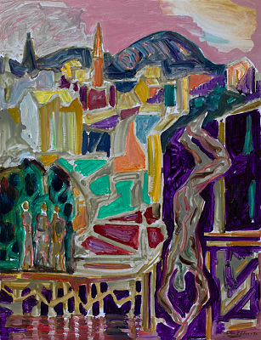

Inspirasjon
Maleri
Romanen
Mellom verk hvor det ene
bruker ideene i et annet verk
Innholdet det ene er inspirasjon for
det andre, fortolker deler eller hele
Mysterier som litterært verk
Maleriet som visualiserer en scene
eller stemning fra Mysterier
Håkon Bleken
(kunstner)
Knut Hamsun
(forfatter)
Nagels død -
fra Mysterier,
(oljemaleri)
Mysterier
(roman)
inspirert av
er inspirert av / er inspirasjon for

Slide 7
Etterfølger
Roman
Roman
Mellom verk hvor det ene
er fortsettelse av det andre
Innholdet i det ene er en direkte
logisk fortsettelse av innholdet
i den andre
Har gjerne samme forfatter
Rosa, litterært verk
Benoni, litterært verk
Knut Hamsun
(forfatter)
Rosa
(roman)
Benoni
(roman)
etterfølger til
er etterølger til / er forløper til

Slide 8
Del av
Novelle
Samling
Mellom verk hvor det ene er
en del av et "overordnet" verk
Begge er individuelle verk
Det ene inngår som en del av
det andre, men kan også finnes
som separat uttrykk
Dikt og diktsamlingen
Novellen og novellesamlingen
Roman og romansyklus
Knut Hamsun
(forfatter)
Dronningen av
Saba (novelle)
Sieste
(novellesamlling)
del av
er del av / har del

Slide 9
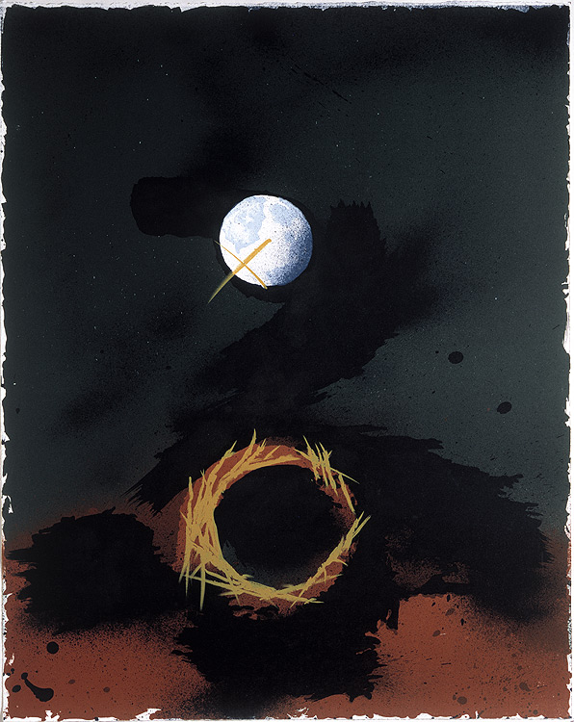

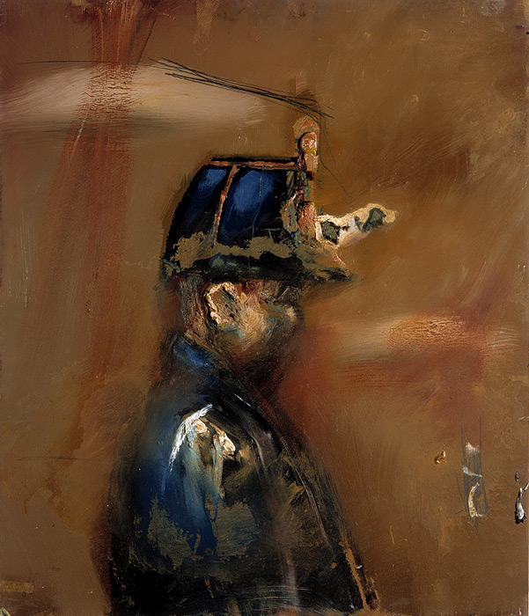
Supplement
Illustrasjoner
Roman
Verk som kan brukes sammen og supplerer et annet verk
Separate verk, men de kan ha forskjellige roller
De kan gi verdi til og supplere hverandre gjensidig (symmetrisk) eller det ene kan være underordet
Illustrasjoner til romaner
Musikk til film
Oppgavesamlinger til lærebøker
Håkon Gullvåg
(kunstner)
Knut Hamsun
(forfatter)
Illustrasjoner til Pan (grafikk)
Pan
(roman)
er supplement til
er supplement til / har supplement

Slide 10

Emne
Artikkel
Roman
Emne er viktig bibliografisk informasjon og i LRM sier vi at det er en emne-relasjon mellom verk og "tingen" som er emne
Også verk kan være emnet
Selvstendige verk, det ene referer til og omhandler det andre verket
Omtaler, analyser, kritikk, litteraturvitenskaplige artikler
Eirik Vassende
(forfatter)
Knut Hamsun
(forfatter)
En Ildebrand i en Boglade...
(vit. artikkel)
Sult
(roman)
har emne
har emne / er emne i

Slide 11
Hvordan skille mellom typene?
Transformering
LRM definerer et sett med forskjellige relasjonstyper
Men det er av og til vanskelig å bestemme hvilken relasjonstype som blir riktig
Glidende overgang og overlapp mellom typene
Hva som er best egnet vil avhengig av brukernes behov
Fullt mulig å angi mer enn en relasjon mellom de samme to verkene
Inspirert av
Supplement
Har emne
Del av
Etterfølger

Slide 12
Uttrykk-til-uttrykk relasjoner
Vi kan også ha relasjoner mellom uttrykk
Et uttrykk kan være en bearbeiding av et annet uttrykk
  Forskjellige uttrykk, men av samme verk
Uttrykk som er del av andre uttrykk
  Tilsvarer samme relasjon mellom uttrykkene s
  om vi har for verk
  Hvis vi har et verk som har individuelle
  komponenter, vil vi også ha det samme
  for uttrykkene

Slide 13


Bearbeiding
Knut Hamsun
Verk: Sult
Mellom uttrykk av samme verk,
kan det være direkte relasjoner
Eksempelvis kan en
oversettelse være
basert på et
spesifikk annet uttrykk,
eller en innlesing som er
er basert på en spesifikk
oversettelse
Modernisert
norsk tekst
Opprinnelig
norsk tekst
Engelsk
tekst
bearbeiding av
bearbeiding av
er bearbeiding av / har bearbeiding

Slide 14
Relasjoner mellom manifestasjoner og eksemplarer
Manifestasjon som er del av manifestasjon
Manifestasjon som reproduksjon av manifestasjon
Manifestasjon som reproduksjon av spesifikt eksemplar
Manifestasjon som er alternativ til annen manifestasjon
  Digitale manifestasjonen er alternativ til den trykte

Slide 15
Siste foil i del 3 av innføring til IFLA LRM
Du har:
  Lært om relasjonstypene som LRM definerer
  Sett eksempler på relasjonstypene
Det er mange detaljer vi ikke har tatt for oss, men vi har hatt fokus på det mest essensielle
I neste video skal vi se nærmere på hva modellen kan bidra med i praksis

